Slide 1
IKT įrangos ir priemonių vaidmuo ugdymo(si) kokybės gerinimui ikimokyklinėje įstaigoje
Skuodo vaikų lopšelio-darželio
veiklos kokybės įsivertinimo grupės
tyrimo pristatymas
2022 m.
Ataskaitą parengė: veiklos kokybės įsivertinimo grupės pirmininkė
Laima Galdikienė

Slide 2
Veiklos kokybės įsivertinimo grupės sudėtis:
Nariai:
Mokytoja (auklėtoja) Laima Galdikienė; Logopedė - Rita Pilibaitienė; Judesio korekcijos mokytoja - Živilė Jazbutienė;
Mokytoja (auklėtoja) - Renata Zajevienė;
Mokytoja (auklėtoja) - Vilma Kontrimienė;
Mokytoja (auklėtoja) - Lina Vitkauskienė;
Mokytoja (auklėtoja) - Laima Urniežienė;

Slide 3
TYRIMO OBJEKTAS
SRITIS | TEMA | RODIKLIS | RAKTINIAI ŽODŽIAI
UGDYMOSI APLINKOS | ĮGALINANTI MOKYTIS FIZINĖ APLINKA | ĮRANGA IR PRIEMONĖS | ĮVAIROVĖ ŠIUOLAIKIŠKUMAS

Slide 4
Iliustracija raktiniam žodžiui „ĮVAIROVĖ“ 4 lygis
95% ir daugiau lopšelio-darželio vidaus ir lauko edukacinių erdvių įranga ir priemonės yra įvairios, skirtingos paskirties, atitinkančios situaciją, ugdymo(si) turinį, poreikius ir ugdytinių amžių. Ugdymo(si) priemonių pakanka ugdymo(si) tikslams pasiekti.
95% ir daugiau lopšelio-darželio mokytojai patys kuria mokymosi priemones, dalinasi jomis ir prasmingai naudoja.
95% ir daugiau įranga ir priemonės paskirstomi teisingai, garantuojant lygias galimybes kiekvienam ugdytiniui.

Slide 5
Iliustracija raktiniam žodžiui „ŠIUOLAIKIŠKUMAS“ 4 lygis
95% ir daugiau ugdymo procese naudojama įranga ir priemonės atitinka šiuolaikinius ugdymo reikalavimus ir pagal poreikį atnaujinamos.
95% ir daugiau lopšelio-darželio bendruomenė periodiškai įvertina turimų priemonių naudingumą.
95% ir daugiau lopšelio-darželio mokymosi priemonių lėšos pilnai išnaudojamos įrangos ir priemonių įsigijimui ir atnaujinimui, ir garantuoja ugdymo šiuolaikiškumą ir kokybę.

Slide 6
Įsivertinimui pasirinkti instrumentai: dokumentų analizė, veiklos analizė, anoniminė pedagogų ir tėvų ugdytinių anketinė apklausa internetinėje svetainėje: apklausa.lt Apklausa atlikta gegužės mėnesį. Apklausos tikslas: išsiaiškinti, kokį vaidmenį ugdymo(si) proceso kokybės gerinimui vaidina IKT įranga ir priemonės.

Slide 7
Pastaraisiais metais vis didėja dėmesys IKT taikymui Lietuvos švietimo sistemoje. Strateginiuose švietimo dokumentuose akcentuojama, kad intensyvesnis ir veiksmingesnis šių technologijų naudojimas ugdymui turi užtikrinti mokymo paradigmos bei mokymo visą gyvenimą principo, gilesnio mokymo diferencijavimo ir individualizavimo nuostatų, mokymo bendradarbiaujant ir grupinio darbo metodų bei konstruktyvistinio mokymosi idėjų realizavimą. (Valstybinė švietimo 2013 – 2022 m. strategija, 2013).

Slide 8
Internetinėje svetainėje: apklausa.lt
45 lopšelio-darželio pedagogams ir specialistams buvo pateiktos anketos. Sulaukta 43 tinkamai užpildytų anketų. Atsakomumo rodiklis 96%
Pedagogams buvo pateikta 11 klausimų.

Slide 9
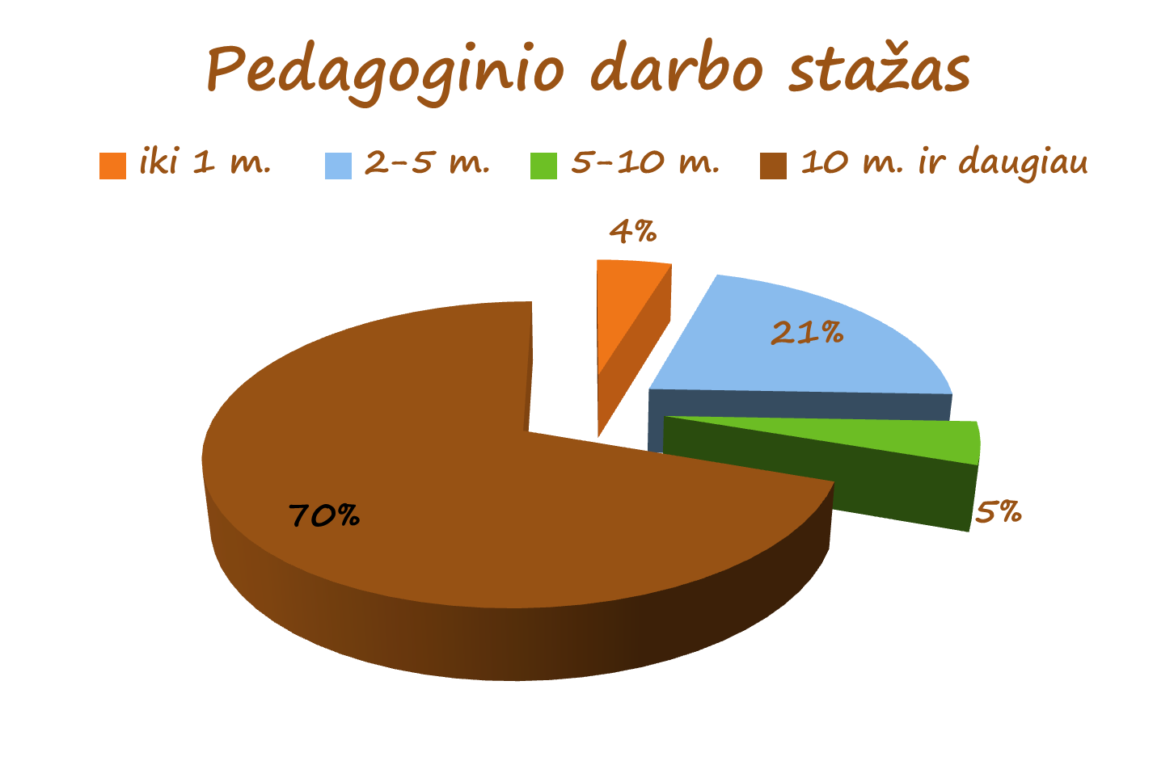

Slide 10
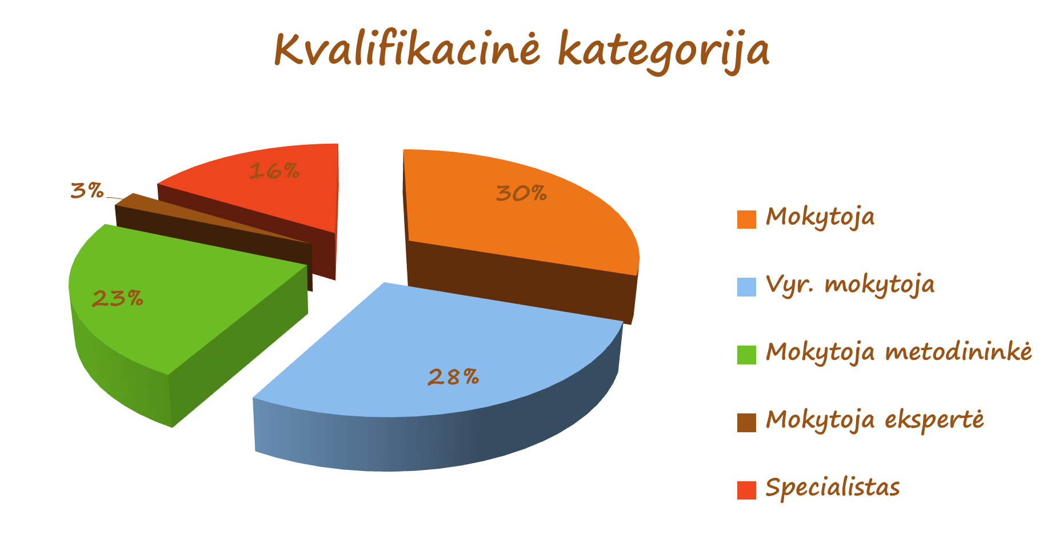

Slide 11
Ar sutinkate su teiginiu, jog IKT paįvairina bei papildo tradicinius ugdymo(si) metodus?

Slide 12
Kokios IKT priemonės taikomos grupėje?

Slide 13
Labai dažnai/Dažnai
Kompiuteris 86%
Labai retai/Retai
Šviesos stalas 29,3%
Niekada
Bee bot robotukas 63,2%
Planšetė 45,2%
Projektorius 41,5%
Interaktyvus ekranas Smart 40,5%
Šviesos stalas 34,1%
Mobilus telefonas 34%
Video kamera 27%
Telefonas 24,4%
Interaktyvios grindys 30%
Foto aparatas 14,3%
Bee bot robotukas 13,2%
Interaktyvus ekranas Smart 33,3%
Interaktyvios grindys 29%
Foto aparatas 26,2%
Planšetė 19%

Slide 14
LABAI DAŽNAI
DAŽNAI
Kokiomis programėlėmis, tinklapiais dažniausiai naudojatės darbe?(1)
Youtube 77%
Pinterest 54%
Power Point 37%
Word Wall 33%
Jigsawplanet 26%
Power Point 42%
Jigsawplanet 36%
Edform 33%
EMA 30%
Learning Apps 32%

Slide 15
Kokiomis programėlėmis, tinklapiais dažniausiai naudojatės darbe?(2)
Padlet 42%
Edform 25%
SmartNotebook 25%
Bookcreator 24,3%
Išmani klasė 21,4%
Kahoot 72,2 %
Frepy 66%
Bamboozle 68%
Canva 54,1%
RETAI
LABAI RETAI
NIEKADA
Bookcreator 24,3%
Canva 24,3%
Padlet 17,1%
Eduka klasė 15,4%
EMA 15%

Slide 16
Kokiais IKT įrankiais pačios kuriate savo programėles? Išvardinkite 3 labiausiai naudojamas ir mėgiamas ugdytinių?
Wordwall
(16)
Edform
(14)
Power Point (12)
Jigsawplanet
(11)
Smart Notebook (5)
Visai nekuria (10)

Slide 17
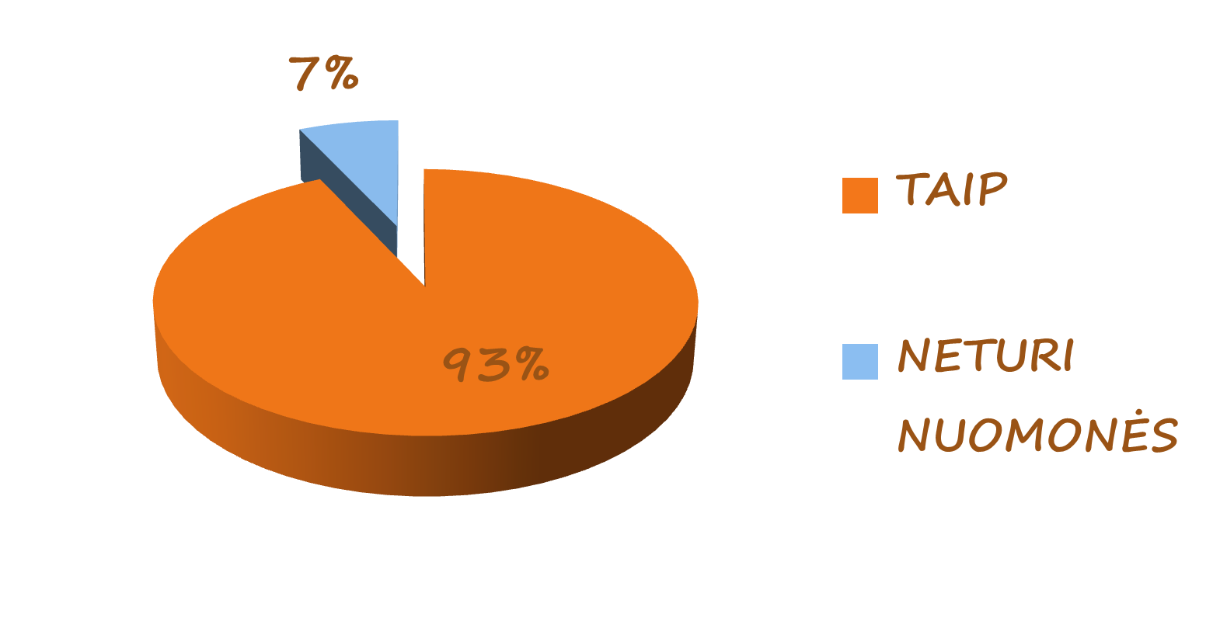
Ar įstaigos administracija pakankamai aprūpina grupes naujomis technologijomis, moderniais skaitmeniniais įrankiais?

Slide 18
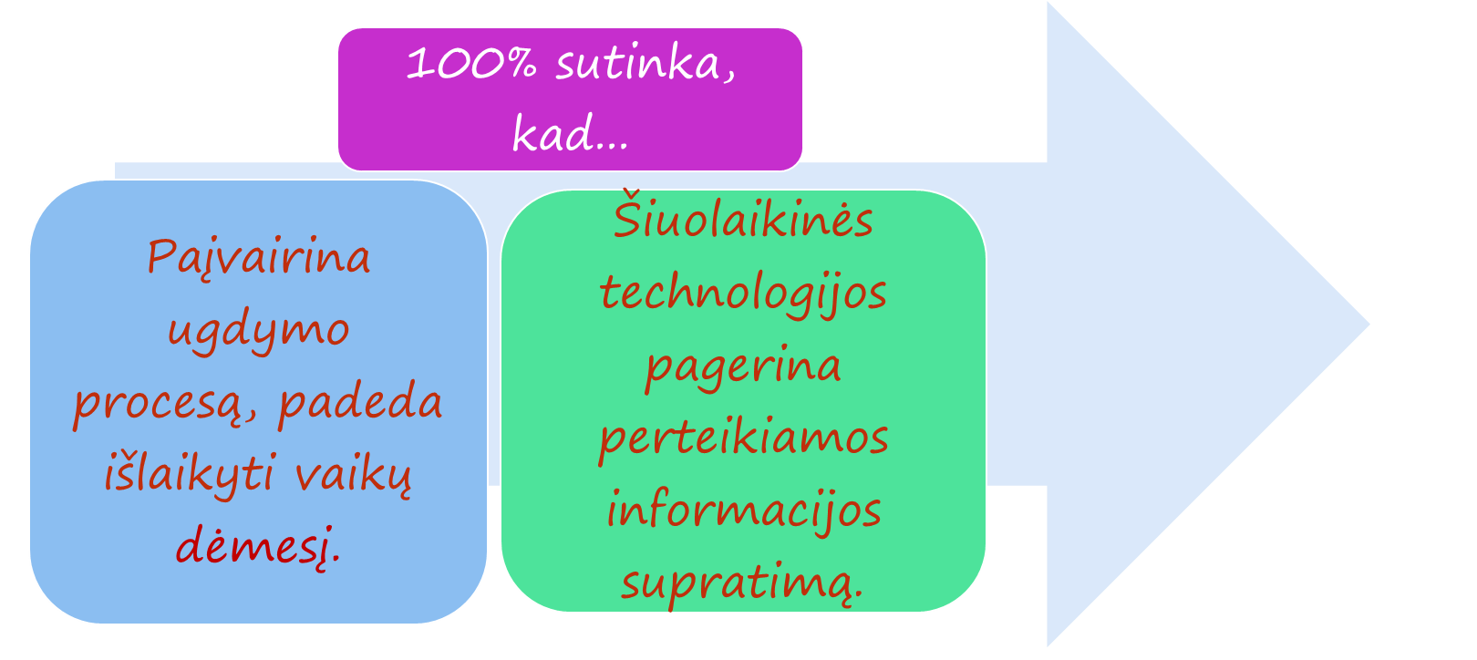
Kaip informacinės technologijos ir interaktyvi aplinka įtakoja ugdytinių ugdymo kokybę?(1)

Slide 19
Kaip informacinės technologijos ir interaktyvi aplinka įtakoja ugdytinių ugdymo kokybę?(2)

Slide 20
Kaip reaguoja vaikų tėveliai į darželio aplinkos skaitmenizaciją ir modernizavimą?
Pritaria grupės aplinkos modernizavimui, džiaugiasi IKT priemonių įvairove. 97%
Tėvams svarbu, kad jų vaikas būtų ugdomas darželyje pasitelkus IKT. 78%
Tėvams svarbu, kad jų vaikas mokėtų naudotis IKT dar iki mokyklos. 87%
Nepatenkinti, kad vaikų ugdymo procese naudojamos skaitmeninės priemonės. 2,4%
Reikalauja riboti vaiko praleidžiamą laiką su išmaniaisiais įrenginiais darželyje. 12%

Slide 21
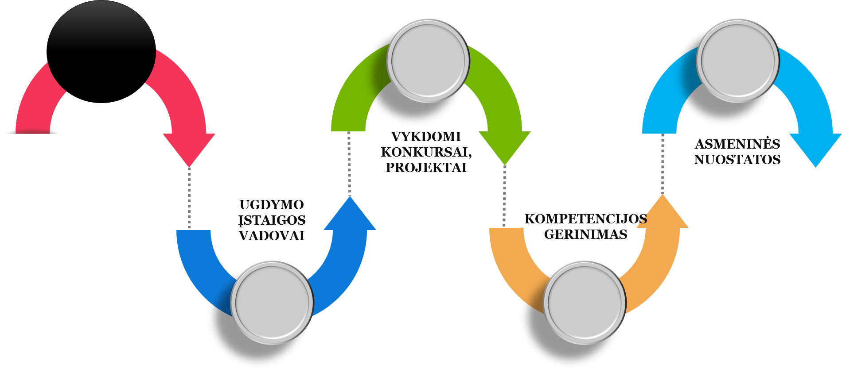
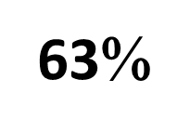
Kas turėtų Jus skatinti naudotis IKT priemonėmis išradingiau?
71%
100%
98%

Slide 22
Nurodykite su kokiais sunkumais susiduriate, naudojant IKT įrangą savo darbe? (1)
8
LAIKO STOKA
INTERNETO TRUKDŽIAI
6
5
NESUSIDURIA SU SUNKUMAIS
TRŪKSTA PATIRTIES

Slide 23
Kiti sunkumai... (2)
Programėlės anglų kalba.
Programėlės mokamos.
Darbo metu neįmanoma kurti užduočių.
Siunčiantis programas, greit užsipildo kompiuterio talpa.
Trūksta organizuotų mokymų.
Nuolat atsirandančios naujovės, kurioms suprasti reikia skirti vis daugiau laiko.

Slide 24
Priešmokyklinių grupių vaikų tėvelių anketinė apklausa: „Ugdymosi aplinkos, įrangos ir priemonių įvairovė bei šiuolaikiškumas, jų nauda ir įtaka ugdytinių ugdymosi kokybei“

Slide 25
Internetinėje svetainėje: apklausa.lt 73 lopšelio-darželio priešmokyklinių grupių ugdytinių tėvams buvo pateiktos anketos. Sulaukta 49 tinkamai užpildytų anketų. Atsakomumo rodiklis 60% Ugdytinių tėvams buvo pateikta 5 klausimai.

Slide 26
JŪSŲ NUOMONĖ APIE GRUPIŲ IR LAUKO APLINKĄ?

Slide 27
AR PASTEBITE, KAD UGDYMOSI VEIKLOSE NAUDOJAMOS ŠIUOLAIKIŠKOS INOVATYVIOS UGDYMO PRIEMONĖS?
ŽINAU, KOKIOS YRA NAUDOJAMOS IKT PRIEMONĖS
TRŪKSTA ŽINIŲ APIE IKT TURINIO NAUDOJIMĄ UGDYMO PROCESE
NESIDOMIU
75%
24%
1%

Slide 28
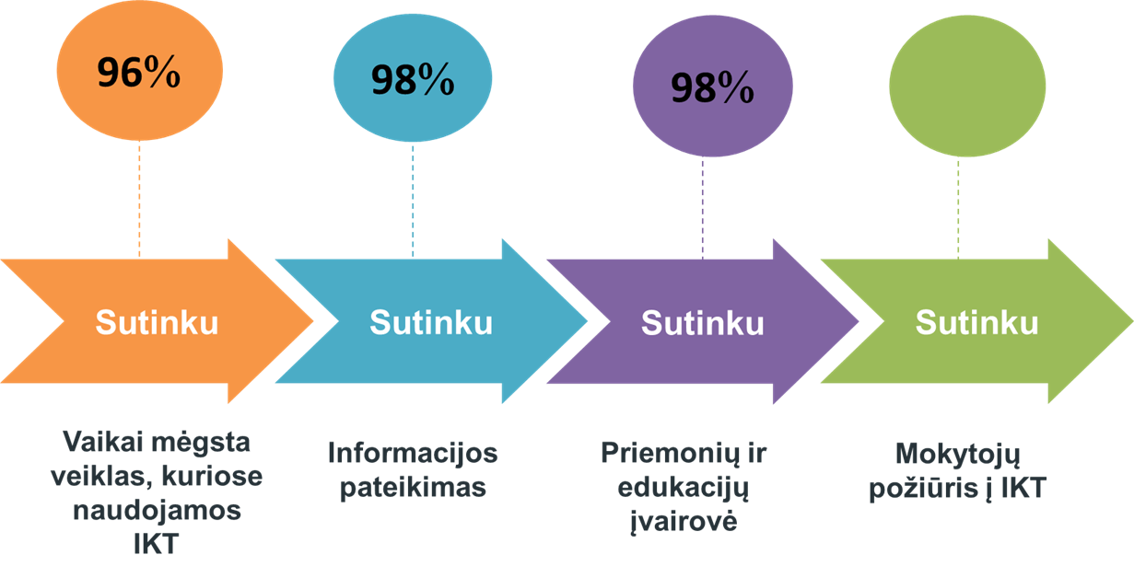
KOKIE FAKTORIAI ĮTAKOJA UGDYTINIŲ UGDYMOSI KOKYBĘ?
92%

Slide 29
KOKIOMIS IKT PRIEMONĖMIS JŪSŲ VAIKAS NAUDOJASI NAMUOSE?

Slide 30
AR PRISIDEDATE, KURIANT IR ATNAUJINANT ĮSTAIGOS GRUPIŲ IR LAUKO APLINKAS: IDĖJOMIS, DARBAIS, SAVANORIAVIMU IR KT.?

Slide 31
IŠVADOS (1)
Atsižvelgiant į pateiktas mokytojų nuomones, galima teigti, jog pedagogai 100% sutinka, kad IKT paįvairina ugdymo procesą, padeda išlaikyti ugdytinių dėmesį, pagerina perteikiamos informacijos supratimą.
93% pedagogų teigia, kad įstaigos administracija pakankamai aprūpina grupes naujomis technologijomis ir moderniais skaitmeniniais įrankiais.
98% respondentų sutinka su teiginiu, kad IKT palengvina mokytojo darbą, paįvairina bei papildo tradicinius ugdymo(si) metodus.
Pedagogų nuomone, 97% ugdytinių tėvelių pritaria darželio aplinkos skaitmenizacijai ir modernizavimui.

Slide 32
Išvados (2)
75% mokytojų, pasitelkdami įvairias kompiuterines programas ar internetines platformas, sėkmingai kuria skaitmenines ugdymo priemones ir dalinasi su kolegėmis.
Ugdymo procese pedagogai dažniausiai naudoja IKT priemones: kompiuterį (86%); planšetę (45,2%); projektorių (42%).Labiausiai naudojami tinklapiai ir programos: Youtube (77%), Pinterest (54 %), PowerPoint (37%),Wordwall (33%).
Atsižvelgiant į tėvų pateiktas nuomones, galima teigti, jog 96% ugdytinių tėvų patenkinti ugdymo proceso veiklų pasiūla, kurios atitinka vaiko pasiekimų galimybes ir poreikius, amžių.
85% tėvelių supranta, kad vaikai šiuolaikiškoje IKT praturtintoje aplinkoje jaučiasi saugūs, pasitikintys savimi ir kitais.
98% tėvų pastebi, kad lopšelio- darželio grupių ir lauko aplinka yra saugi, motyvuojanti smalsauti, tyrinėti ir pažinti.

Slide 33
Raktinių žodžių:
„Įvairovė“ ir „Šiuolaikiškumas“ įsivertinimo lygis - 4
(labai gerai)

Slide 34
Rekomendacija:
Plėtoti kolegialų mokymą ir mokymąsi, dalinantis darbo su IKT programų ar skaitmeninių priemonių platformų gerąja patirtimi, metodinių valandėlių metu.

Slide 35
AČIŪ!
JEI KILS KLAUSIMŲ, DRĄSIAI:

